Slide 1
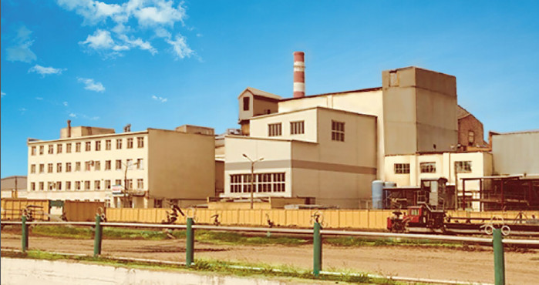
ООО «ПРОМСАХАР» 124 года на рынке сахара в России
Наши контакты:
Приемная
т. 8-952-494-11-15
E-mail: Ludmila.Pankova@uniconf.ru
Отдел кадров
т. 8-952-495-56-34
E-mail: nnholcheva@uniconf.ru

Slide 2
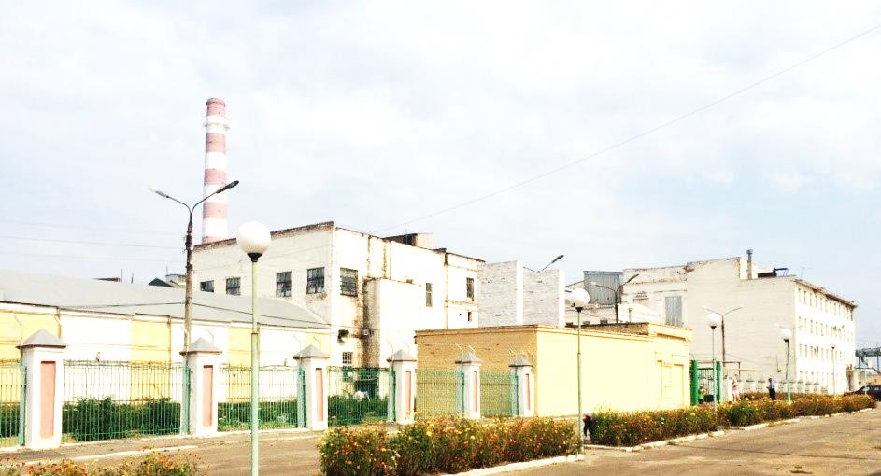
ООО «Промсахар» приглашает на работу: - Слесари АСУ (КИПиА) - з/п от 54 000 руб. - Слесари отдела главного механика - з/п от 45 000 руб. - Монтажники технологического оборудования - з/п от 64 000 руб. - Электрогазосварщики - з/п от 52 000 руб. - Огнеупорщик ТЭЦ - з/п от 50 000 руб. - Инженер-механик автотранспортного цеха - з/п от 46 200 руб. - Водитель погрузчика - з/п от 28 000 руб. - Кладовщик склада автотранспортного цеха - з/п от 30 000 руб. - Бульдозерист Б-10 - з/п от 30 000 руб. - Водители категории В/С - з/п от 30 000 руб. - Тракторист Амкодор - з/п от 40 000 руб. - Дежурный по станции ж. д. цеха - з/п от 20 000 руб. - Операторы технологических станций - з/п от 50000 руб.
ООО «Промсахар» одно из предприятий вертикально интегрированной структуры в холдинге «Объединенные кондитеры».
Предприятие ведет свою историю от Благодатенского сахарного завода, основанного в 1899 году. Это первое в Курской губернии промышленное предприятие по производству сахара. До революции 1917г. продукция сахарного завода поставлялась на экспорт во Францию, Англию, Турцию, Болгарию и другие страны.
Сегодняшний перерабатывающий завод ООО «Промсахар» это современное предприятие, которое за год перерабатывает свыше 450 000 тонн сахарной свеклы в более, чем 50 тысяч тонн сахара, обеспечивая значительную долю собственного экологически чистого сахара для производства кондитерских изделий «Объединенными кондитерами» .
ООО «Промсахар» - один из крупнейших работодателей и крупнейших налогоплательщиков Рыльского района Курской области, обеспечивает поддержание и развитие социальной инфраструктуры района.
ООО «Промсахар» предлагает: - оформление согласно ТК РФ - предоставление жилья за счет компании - компенсация проезда от места работы до места проживания два раза в месяц (для иногородних) - корпоративная связь - корпоративная одежда - корпоративное питание (столовая)

